Slide 1
৮৭
৮৭
৮৭
আজকের ক্লাসে সবাইকে স্বাগত

Slide 2
৮৭
শিক্ষক পরিচিতি
৮৭
৮৭
কামরুন নাহার
সহকারী শিক্ষক
পাইথল সরকারি প্রাথমিক বিদ্যালয়
গফরগাঁও, ময়মনসিংহ।

Slide 3
৮৭
৮৭
৮৭
পাঠ পরিচিতি
শ্রেণিঃ প্রথম
বিষয়ঃ বাংলা
পাঠঃ ছড়া
পাঠ্যাংশঃ আতা গাছে....কেন বউ। সময়ঃ ৪০ মিনিট।

Slide 4
শিখনফলঃ এই পাঠ শেষে শিক্ষার্থীরা শিখবে...
শোনাঃ
২.১.১: ছড়া শুনে আনন্দ লাভ করবে ও তার অভিব্যক্তি প্রকাশ করবে।
২.১.১: পাঠ্যবইয়ের ছড়া স্পষ্টভাবে বলতে পারবে ।
২.১.২: পাঠ্যবহির্ভূত ছড়া স্পষ্টভাবে বলতে পারবে ।
বলাঃ

Slide 5
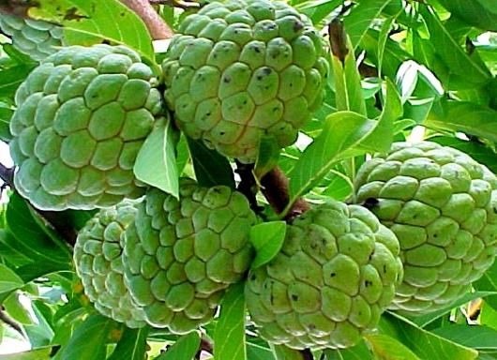
৮৭
৮৭
৮৭
চলো আমরা কিছু ছবি দেখি
আতা

Slide 6
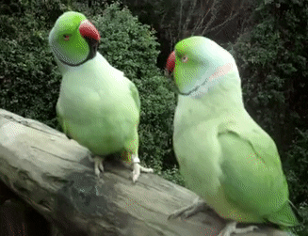
৮৭
৮৭
৮৭
তোতা পাখি

Slide 7
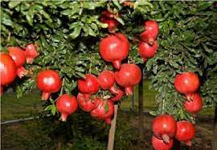
৮৭
৮৭
৮৭
ডালিম

Slide 8
বউ

Slide 9
আজকের পাঠঃ ছড়া
৮৭
৮৭
৮৭

Slide 10
৮৭
৮৭
৮৭
আতা গাছে তোতা পাখি

Slide 11
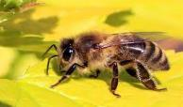
৮৭
৮৭
৮৭
ডালিম গাছে মউ।

Slide 12
৮৭
৮৭
৮৭
এত ডাকি তবু কথা

Slide 13
৮৭
৮৭
৮৭
কও না কেন বউ।

Slide 14
৮৭
৮৭
৮৭
শিক্ষকের আদর্শ পাঠ

Slide 15
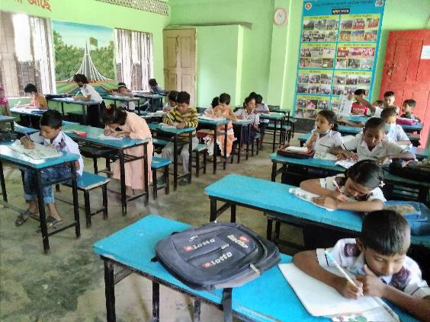
৮৭
৮৭
৮৭
সরব পাঠ

Slide 16
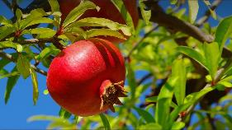
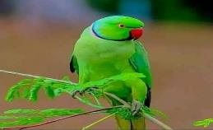
৮৭
৮৭
৮৭
দলীয় কাজঃ ছবি দেখে শব্দ মিল করঃ
বউ
তোতাপাখি
ডালিম

Slide 17
জোড়ায় কাজ
৮৭
৮৭
৮৭
ছড়াটি জোড়ায় আবৃত্তি কর।

Slide 18
৮৭
৮৭
৮৭
একক কাজঃ
ছড়াটি শ্রবনযোগ্য স্বরে আবৃত্তি কর।

Slide 19
৮৭
৮৭
৮৭
মূল্যায়ন
আতা গাছে কী পাখি দেখা যায়?
মউ দেখা যায় কোন গাছে?

Slide 20
৮৭
৮৭
৮৭
সবাইকে ধন্যবাদ।

